Slide 1
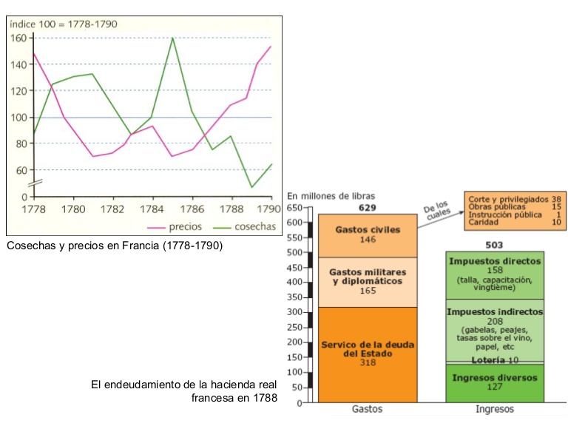
La Revolución Francesa (1789-1799)
Causas:
Ascenso socio-económico de la burguesía
Difusión ideas ilustradas (antiabsolutistas y liberales)
Grave crisis económica (malas cosechas, aumento cargas campesinos por parte de la nobleza)→ motines del pan
Quiebra de Hacienda (por guerra siete años, independencia EEUU, despilfarro real, etc..

Slide 2
Fases.-
La Revolución. Canal Encuentro. 12’
1.-Moderada (1789-1792)
Cómo cambió Francia 4’
Revuelta de los privilegiados→ Ante reforma fiscal de ministro Nécker→ Revuelta de los estamentos privilegiados.
Solución Real→ Convocatoria ESTADOS GENERALES^{(*)} (1788)
Elaboración Cuadernos de Quejas^{(*)} al rey
Tercer estado consigue mismo número de representantes que los otros dos.
2 grandes grupos ideológicos:
Absolutistas. La mayoría, de estamentos privilegiados
Liberales “Frente Patriótico”. Ilustrados, burguesía, nobleza culta (La Fayette)..
Reunión de Estados Generales (mayo de 1789)→ cuestión de cómo votar^{(*)}.
Juramento del Frontón de Pelota (20-6-1789)→ Asamblea Nacional reconocida por el rey → Asamblea Nacional Constituyente^{(*)}. (9-7-1789)
Asalto a la Bastilla^{(*)}.
Formación de la Guardia Nacional → el pueblo en armas^{(*)}
Asalto al palacio de Versalles → traslado monarquía a París (Tullerías)
Revuelta anti-señorial→ Gran miedo

Slide 3
Fases.-
Moderada..2
Labor de la Asamblea Nacional (1789-1791):
Abolición jurídica del feudalismo (fin estamentos, diezmos, prestaciones personales, señoríos jurisdiccionales, etc..).
Declaración de los Derechos del Hombre y del Ciudadano (26-8-1789)
Elaboración de la 1ª Constitución Francesa (3-9-1791).
Monarquía Constitucional con derecho de veto
Soberanía nacional ^{(*)}
División de Poderes ^{(*)}
Sufragio censitario^{(*)}.
Reorganización territorial→ 83 departamentos→ centralismo^{(*)}
Libertad de empresa y prohibición de gremios → Ley Le Chapelier
Régimen civil del clero → obligación de anteponer constitución a obediencia papal→ introducción laicismo^{(*)}.

Slide 4
Fases.-
Moderada..3
Radicalización revolución (1791-92) ante:
Oposición antiguos privilegiados que piden intervención monarquías absolutas europeas→ conspiraciones pro-monárquicas
Presiones político-económicas de potencias absolutistas. (acabarán formando una Coalición contra la Francia Revolucionaria)
División del Frente Patriótico: moderados (monárquicos constitucionalistas, alta burguesía..) y radicales: Girondinos^{(*)} (Condorcet), Jacobinos(*) (Robespierre, Dantón), Cordeliers (Desmoulins), pequeña burguesía, artesanado urbano (sans culottes^{(*)}). Forman Clubes o sociedades → antecedentes partidos políticos; Derecha e Izquierda^{(*)}
Revueltas y motines reformistas radicales.
Papel del Rey→ fuga de Varennes^{(*)} (junio-1791)
Nueva Asamblea Legislativa (octubre-1791) → Guerra contra Coalición Internacional(abril-1792)→ escasez alimentos, descontento social → personificación culpabilidad en rey y monarquías absolutas→ Asalto al Palacio de las Tullerías (10-8-1792), encarcelamiento familia real y convocatoria elecciones por sufragio universal masculino^{(*)}.
La Marsellesa

Slide 5
Fases.-
2.-Exaltada o “del terror” (1792-1795)
La nueva asamblea (CONVENCIÓN NACIONAL) es dominada por el sector radical pero dividido entre:
Girondinos
Exaltados o de “la montaña” (Jacobinos, Cordeliers)
Diputados de “la llanura”
Convención Girondina:
Proclamación Iª República ^{(*)}
Ejecución Luis XVI (enero-1793) y familia real. (Guillotina^{(*)})
Nueva Coalición europea anti-revolucionaria^{(*)} (España, Carlos IV, participa)
Insurrección campesina de la Vendée ^{(*)}
Golpe de Estado Jacobino (Mayo-1793)

Slide 6
Fases.-
Exaltada o “del terror”..2
Convención Jacobina
Gobierno “revolucionario”→ Robespierre
Suspensión garantías (derechos) constitucionales → política del TERROR (persecución “contrarrevolucionarios)
Constitución de 1793. La más “democrática”
Creación del COMITÉ DE SALVACIÓN PÚBLICA^{(*)}
Grandes reformas sociales:
Expropiaciones y redistribución propiedades
Salario mínimo
Educación Primaria, publica, obligatoria y laica.
Nuevo calendario^{(*)} (sin influencia religiosa)
“Descristianización”
Unión anti-jacobina ^{(*) →} golpe del 10 de Termidor (28-6-1794) → ejecución de Robespierre y colaboradores

Slide 7
Fases.-
3.- Reacción Moderada –contrarrevolución- (1795-1799)
3ª Convención →Reacción y dominio de la burguesía conservadora
Constitución de 1795
Sufragio censitario^{(*)}
Ejecutivo→ Directorio (5) ^{(*)}
Legislativo Bicameral (Consejo de Ancianos y Consejo de los 500)
Éxitos militares contra Coalición
Motines realistas y jacobinos
Golpe de Napoleón del 18 de Brumario (9-11-1799) → Consulado (3), Primer cónsul

Slide 8
Napoleón Bonaparte y su gobierno en Francia(1799-1814)
Biografía ^{(*)}
Evolución:
1º Consulado: Primer cónsul (1799). Cónsul único y vitalicio (1802)
Nueva Constitución, 1802 → mayor poder para Napoleón
Firma Concordato^{(*)} Iglesia-Estado, 1801 → apoyo Iglesia.
Anulación oposición jacobina y asimilación realistas.
2º Emperador, 1804.
Reformas legales que favorecieron la administración y consolidaron avances revolucionarios:
Código Civil^{(*)}(Napoleónico), 1804
Código de Comercio (1807)
Código Penal (1810)
Centralización del Estado→ prefecturas.
Generalización Enseñanza Pública.

Slide 9
Napoleón Bonaparte y su gobierno en Francia(1799-1814)..2
Política exterior.
Dominio Europeo por doble vía:
Acabar con el poder Inglés:
1º Invasión. Fracaso tras batalla de Trafalgar^{(*)}
2º Bloqueo Continental^{(*)} → conduce a fracasos de España^{(*)} y Rusia^{(*)}.
Política familiar^{(*)}.
En 1812 máxima expansión Imperio Napoleónico.
En 1813, tras desastre ruso → Gran coalición anti-napoleónica → derrota y destierro a isla de Elba
En mayo 1814 restablecimiento Borbones (Luis XVIII) → RESTAURACIÓN
En 1815→ Imperio de los Cien días^{(*)}
Tras derrota de Napoleón en Waterloo (Duque de Wellington) destierro definitivo a Santa Elena (Atlántico).

Slide 10
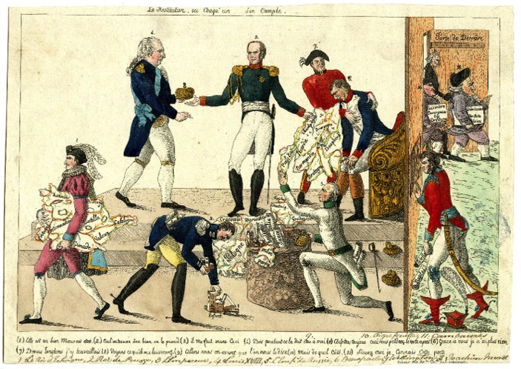
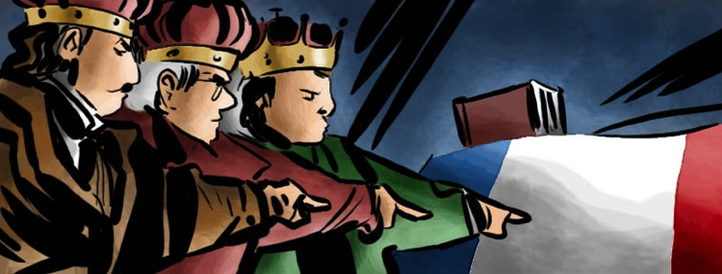
La Restauración^{(*)}, 1814-1848.
Congreso de Viena (1814-15), Metternich.
Retorno al Absolutismo
Legitimismo^{(*)}
Pequeñas concesiones al liberalismo (Cartas Otorgadas^{(*)})
Derecho de intervención del absolutismo ante revoluciones liberales→ SANTA ALIANZA (Prusia, Rusia, Austria)
Reordenación del mapa Europeo.
Caricaturas de la Santa Alianza y del Congreso de Viena

Slide 11
Las oleadas revolucionarias (hasta el minuto 10)..
Recoger apuntes

Slide 12
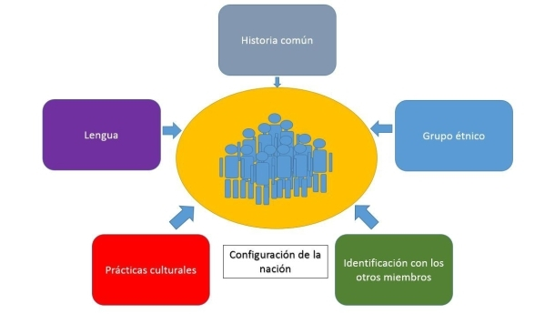
La aparición del concepto “Estado-Nación. El nacionalismo y la creación de los Estados Nacionales. El caso Italiano y Alemán
Concepto de Nación^{(*)}, de Estado^{(*)} y de Estado-Nación^{(*)}
Causas de la aparición del Nacionalismo
Necesidad para el desarrollo industrial de un mercado nacional con regulación común (el movimiento será impulsado por la burguesía)
El liberalismo difundió la idea de la “libertad” nacional y del “alma” de los pueblos.
Identificación del nacionalismo con el Romanticismo^{(*)}. “Lucha de los pueblos contra la tiranía absolutista”
Elementos de una nación

Slide 13
La construcción de los Estados Nacionales..2
Tipos de nacionalismo
Coincidencia de nación con fronteras de antiguos estados (Ej: Portugal). No fue problemático
Coincidencia de varias naciones con fronteras estados (Ej: España, Gran Bretaña).- Causó problemas de nacionalismo-separatismo
Centrípeto^{(*)}: Nación que está repartido en varios estados y aspira a reunificación (Ej: Italia y Alemania). Necesitaron de episodios violentos
Centrífugo^{(*)}: Naciones “obligadas a convivir en un Estado. Sufrirán fenómenos independentistas. Ejemplos:
Grecia, en 1820
Bélgica, en 1831
Fenómenos nacionalistas en Revolución 1848.

Slide 14
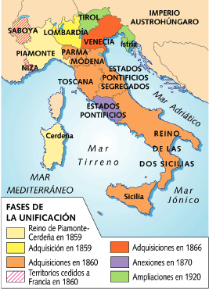
La unificación Italiana
Situación tras congreso de Viena. Ver mapa
Evolución:
Década 1830→ aparición del Risorgimento^{(*)} (G.Mazzini, Joven Italia→ objetivo: República Democrática Italiana mediante insurrección popular
1848 → Fenómenos nacionalistas fracasados menos en Piamonte-Cerdeña. Monarquía Constitucional de la casa de Saboya^{(*)}, Rey Victor Manuel^{(*)}, primer ministro Cavour^{(*).}
1859-1871→ El reino del Piamonte engloba a estado Norte de Italia. Giussepe Garibaldi^{(*)} (casacas rojas) conquista reino de las Dos Sicilias.
Restos y retos:
Estado del Vaticano y San Marino
Desequilibrio Norte industrializado y Sur más agrario y atrasado

Slide 15
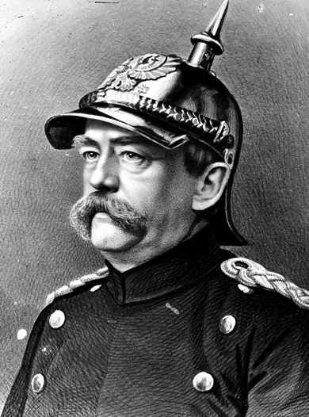
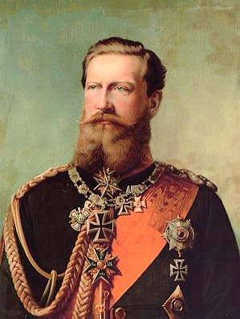
La unificación Alemana
Situación antes de la unificación. Ver Mapa
Evolución:
1815. Congreso de Viena→ Confederación Germánica (39 estados) con presencia de Prusia y Austria. El Romanticismo difunde la idea de la “Gran Alemania” (heredera del antiguo Imperio Germánico)
1834→ Zollverein^{(*)} → Gran parte de los 39 estado dirigidos por Prusia.
1864 → Guerras de Prusia con Dinamarca, Austria y Francia (Batalla del Sedán, territorios de Alsacia y Lorena^{(*)} ) para ir incorporando territorios a Prusia
Expansión dirigida por Guillermo I^{(*)} y el canciller Otto Von Bismark^{(*)}
1871 → Proclamación Segundo Reich de raíz prusiana conservadora y militarista.
Retos:
Dualismo religioso. Norte Protestante, Sur católico.
Resentimiento francés (Alsacia y Lorena)
No formación Gran Alemania con parte de Austria (2ª G.M.)

Slide 16
Fin de la presentación

Slide 19
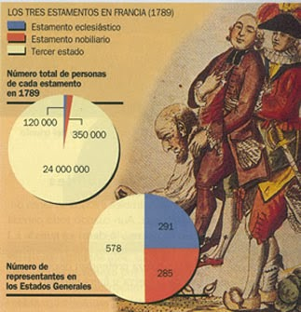
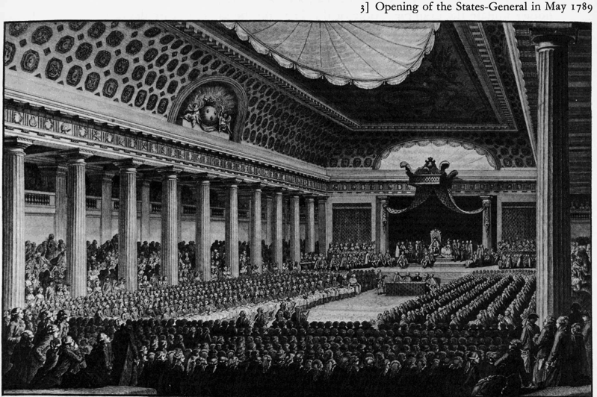
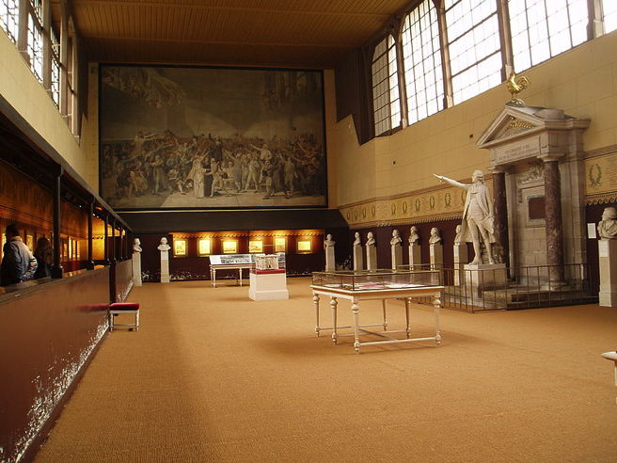
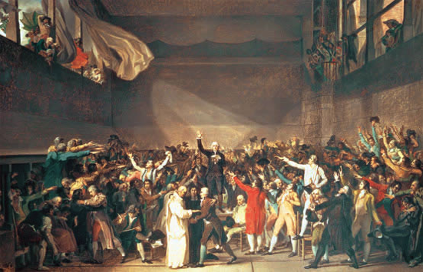
Reunión Estados Generales
Juramento del “juego de la pelota”

Slide 20
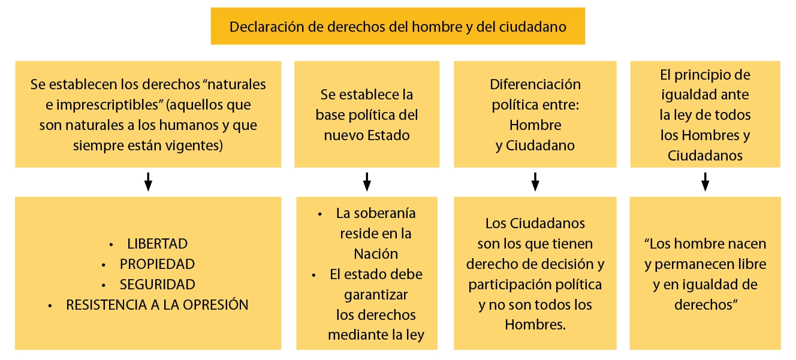

Slide 21
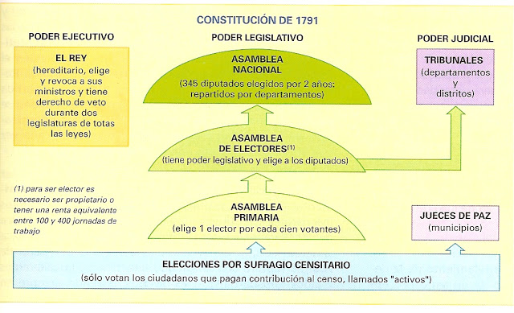

Slide 23
En 1792, tras la declaración de guerra del Rey a Austria, un oficial francés en misión en Estrasburgo, Rouget de l’Isle, compone, en la noche del 25 al 26 de abril, en casa de Dietrich, alcalde de la ciudad, un "Canto de guerra para el ejército del Rin".
Dicho canto es adoptado por los federados de Marsella que participan en la insurrección de las Tullerías, el 10 de agosto del mismo año. Su éxito es tal, que se lo declara "canto nacional" el 14 de julio de 1795.
Prohibida durante el Imperio y la Restauración, la Marsellesa es rehabilitada por la revolución de 1830, y Berlioz elabora una orquestación, que dedica a Rouget de l’Isle.
La Tercera República (1879) la proclama himno nacional, y en 1887 el ministerio de Guerra, después de consultar con una comisión, adopta una "versión oficial" de la misma.

Slide 24
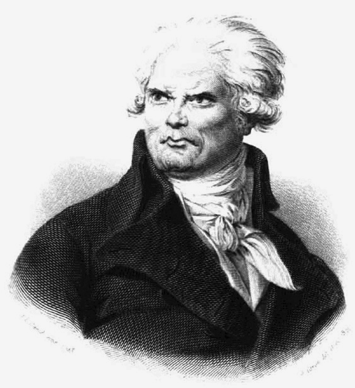
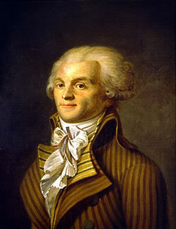
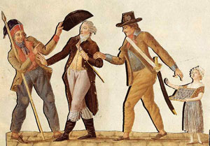
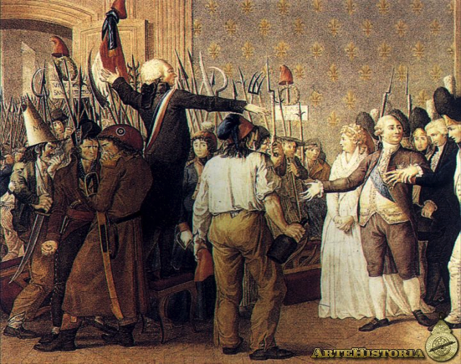
Dantón, Robespierre, Marat
Sans Culottes acosando a un “Culotte”
Apresamiento de la familia real en Varennes

Slide 25
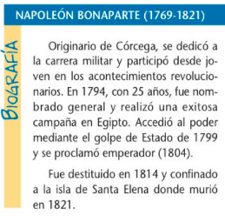
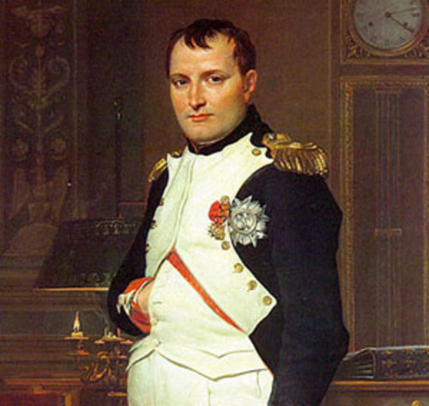
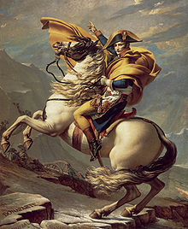
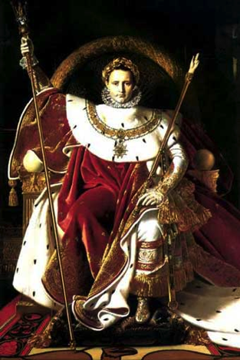
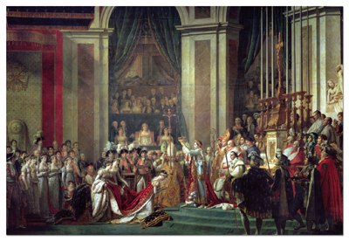

Slide 28
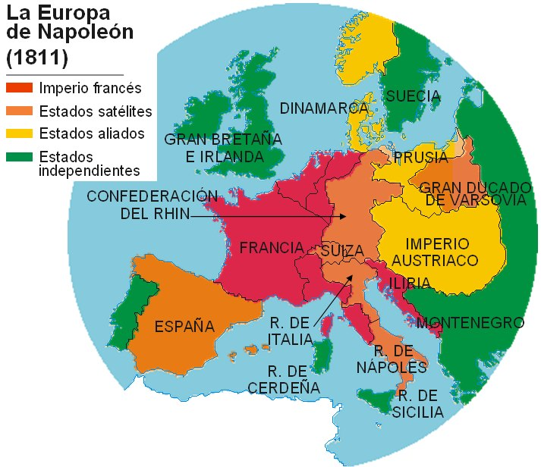

Slide 29
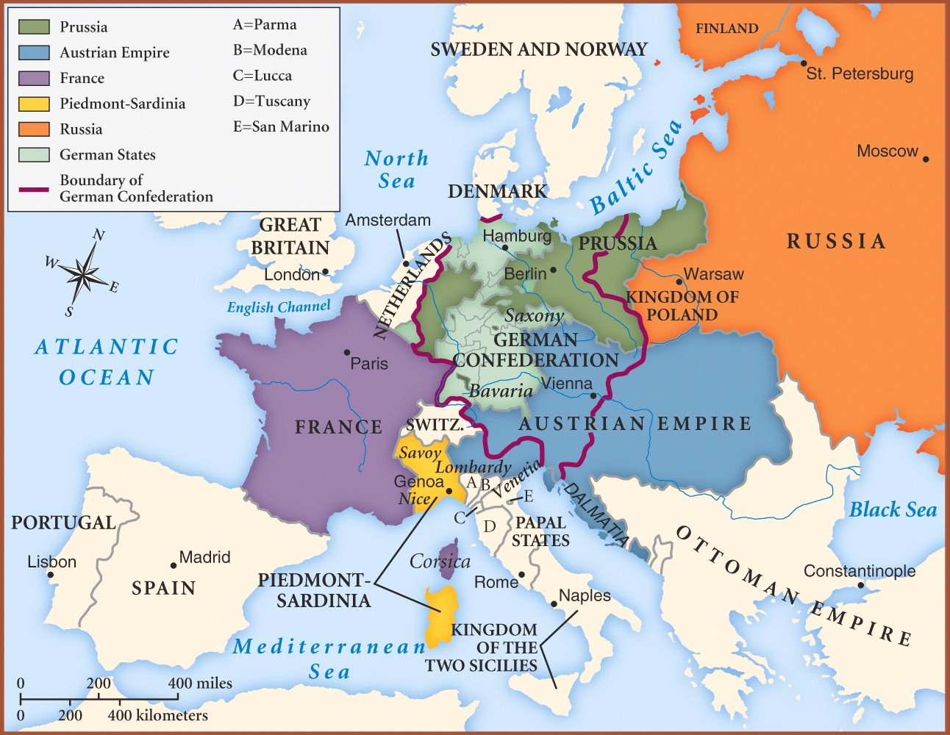

Slide 30
